Slide 2
Tinjauan Kritis Terhadap Undang-Undang Cipta Kerja: Perspektif Hukum Tata Negara
Disampaikan pada:
Bimtek DPRD DKI Jakarta
Hotel Alana, Yogyakarta, 23 Nopember 2020
Iwan Satriawan, Ph.D.

Slide 3
Outline:
Aspek Formil
Aspek Materil
Kesimpulan
Iwan Satriawan, Ph.D.

Slide 4
ASPEK
FORMIL

Slide 5
Asas Keterbukaan
Pasal 5g UU 15 Tahun 2019 jo 12 tahun 2011 tentang Pembentukan Peraturan Perundang-Undangan
Dalam Pembentukan Peraturan Perundang-undangan mulai dari perencanaan, penyusunan, pembahasan, pengesahan atau penetapan, dan pengundangan bersifat transparan dan terbuka

Slide 6
Partisipasi Masyarakat
Pasal 96 UU 12 Tahun 2011
Pelibatan dalam proses penyusunan NA dan RUU dan menjadi bahan diskursus bagi masyarakat. Namun DPR justru menjadikan perdebatan ketika sudah disahkan dan RUU sampai dengan menjadi UU yang terus berganti isi dan Pasalnya

Slide 7
Tipologi Omnibus Law yang tidak diakui UU 12 Tahun 2011
Teknik Omnibus Law belum tercantum dalam UU 15 Tahun 2019 jo 12 Tahun 2011 tentang Pembentukan Peraturan Perundang-Undang-Undangan. Sedangkan 79 UU lainnya masih berlaku dan menjadi cluster dalam omnibus law

Slide 8
Due Process of Lawmaking
Legitimate processes, not legitimate outcomes. Teori tersebut sangat menggambarkan dan erat kaitannya dengan UU Cipta Kerja. Dalam lawmaking process, DPR dan Pemerintah hanya berusaha untuk “legitimate outcomes” dengan suara mayoritas di parlemen dan persetujuan pemerintah, namun menghilangkan “legitimate process” yang penting dalam proses pembentukan perundang-undangan

Slide 9
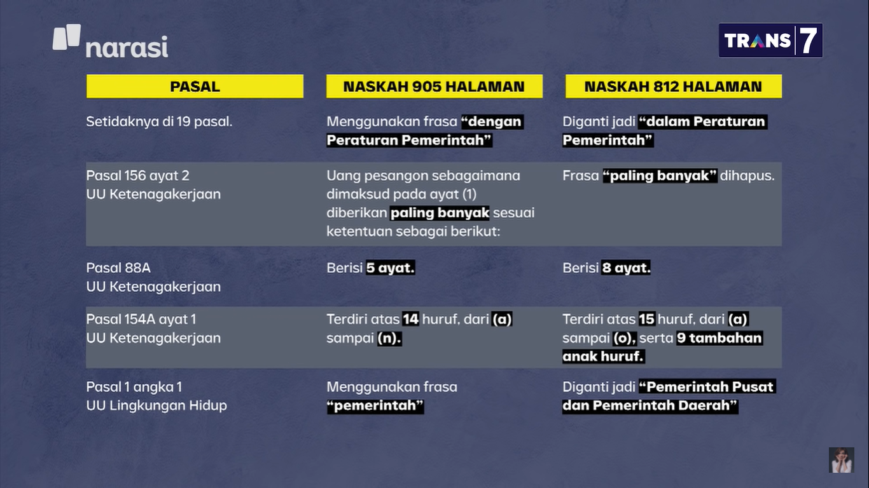
Inkonsistensi Perubahan Pasal Pasca Persetujuan DPR

Slide 10
Lanjutan….

Slide 11
Bertentangan dengan Penjelasan Pasal 72 ayat (2)
Tenggang waktu 7 (tujuh) hari dianggap layak untuk mempersiapkan segala hal yang berkaitan dengan TEKNIS PENULISAN Rancangan Undang-Undang ke Lembaran Resmi Presiden sampai dengan penandatanganan pengesahan Undang-Undang oleh Presiden dan penandatanganan sekaligus Pengundangan ke Lembaran Negara Republik Indonesia oleh menteri yang menyelenggarakan urusan pemerintahan di bidang hukum.

Slide 12
Aspek Materil

Slide 13
Klaster Ketenagakerjaan
Pasal 14
(3) Perizinan Berusaha sebagaimana dimaksud pada ayat (1) dan ayat (2) harus memenuhi norma, standar, prosedur, dan kriteria yang ditetapkan oleh Pemerintah Pusat.
Dampak Negatifnya: Kurang ada kontrol dari Pemda Provinsi dan Kab/kota

Slide 14
Pasal 79 ayat (1) dan (2)
(1) Pengusaha wajib memberi:
waktu istirahat; dan
cuti.
(2) Waktu istirahat sebagaimana dimaksud pada ayat (1) huruf a wajib diberikan kepada pekerja/buruh paling sedikit meliputi: a. istirahat antara jam kerja, paling sedikit setengah jam setelah bekerja selama 4 (empat) jam terus menerus, dan waktu istirahat tersebut tidak termasuk jam kerja; dan b. istirahat mingguan 1 (satu) hari untuk 6 (enam) hari kerja dalam 1 (satu) minggu.
Dampak Negatif: Menghilangkan pengaturan Istirahat Mingguan untuk 5 (lima) hari kerja dalam 1 (satu) minggu Tidak konsisten dengan Pasal 77 ayat (2) huruf b yang mengatur 5 hari kerja dalam seminggu

Slide 15
Pasal 154A
Dampak Negatif: Menghilangkan pengkalian untuk Perhitungan Uang Pesangon, Uang Penghargaan Masa Kerja, dan Uang Penggantian Hak

Slide 16
Klaster Pertanahan
Klaster pertanahan, pasal-pasalnya bertentangan dengan semangat Pasal 33 ayat (3) UUD 1945, dan TAP MPR IX/MPR/2001 karena hanya untuk segilintir orang (oligarki), bukan untuk kepentingan sebesar-besarnya rakyat.
Misalnya Pasal mengenai bank tanah pada Omnibus Law dibahas pada pasal 125 sampai 130, di mana pembentukannya dilakukan oleh pemerintah pusat. Paling sedikit 30 persen dari tanah negara diperuntukan untuk bank tanah dan akan dikelola oleh badan pengawas. Dalam pelaksanaannya nanti bank tanah diberikan hak pengelolaan dalam bentuk hak guna usaha, hak guna bangunan, dan hak pakai.

Slide 17
Klaster Lingkungan
Izin lingkungan diganti menjadi persetujuan usaha
Partisipasi publik dikurangi
Pasal 26 Ayat (2) PPLH menjadi: "penyusunan dokumen Amdal dilakukan dengan melibatkan masyarakat yang terkena dampak langsung terhadap rencana usaha dan/atau kegiatan"

Slide 18
UU Elitis, Ortodoks, dan Otoriter
Asas lex superior derogat legi inferior
Asas lex specialis derogat legi generalis
Asas lex posterior derogat legi priori
Penerapan asas hukum yang tidak tepat dan Pada akhirnya bertentangan dengan Pasal 28D ayat 1 UUD 1945 tentang kepastian hukum.
Argumentasi pokoke…(tidak ada komunikasi politik yang baik dengan stakehoders secara keseluruhan).

Slide 19
UU a quo dan kaitannya dengan teori Efisiensi Pareto dan Kaldor-Hicks
Pareto efficiency occurs where at least one party benefits and nobody is made worse off. Kaldor Hicks states that a decision can be more efficient – as long as there is a net gain to society – enabling any potential losers to be compensated from the net gain.
Bertentangan dengan Pasal 33 ayat (4) UUD 1945
Perekonomian nasional diselenggarakan berdasar atas demokrasi ekonomi dengan prinsip kebersamaan, efisiensi berkeadilan, berkelanjutan, berwawasan lingkungan, kemandirian, serta dengan menjaga keseimbangan kemajuan dan kesatuan ekonomi nasional.

Slide 20
Kesimpulan

Slide 21
UU Cipta Kerja mengandung cacat formil dan materiil
UU Cipta Kerja bukan contoh pembentukan peraturan yang baik

Slide 22
Terima kasih

